Slide 1
Lucrare de an | Baze de date Serviciu schimb apartamente
Dragomir Țurcanu, MI-191

Slide 2
Descrierea domeniului
Ultimii ani oamenii au devenit tot mai curioși și investiți în călătorii. Ca răspuns la cererea crescută apar diferite concepte pentru a ușura și a ieftini acest proces. Acest produs cade exact în această categorie.
Serviciul de schimb de apartamente presupune un exchange de locuința de perioadă scurtă pentru cei doritori de a vedea locuri noi și de a o face mult mai ieftin decat ar fi posibil prin intermediul hotelurilor și a chiriilor. Astfel, doritorii de astfel de aventură plasează informație personală s, îlocuint, a disponibilă pe platformă, iar managerii companiei, considerând descrierea și preferint, ele utilizatorilor propun variante de schimb la prețuri avantajoase.

Slide 3
BENEFIciile acestui concept
Creeză un mediu de tursim mai divers și accesibil
Deschide posibilitatea a descoperirii vieții reale în țara dorită

Slide 4
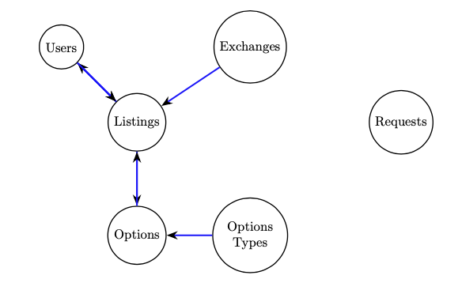
Modelul Conceptual

Slide 5
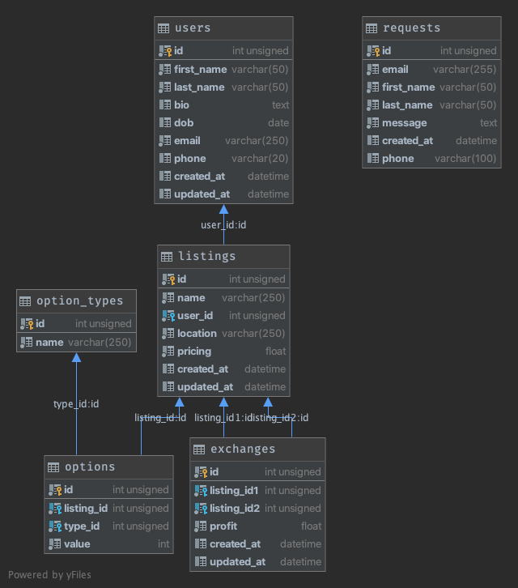
Modelul Logic a Serviciului

Slide 6
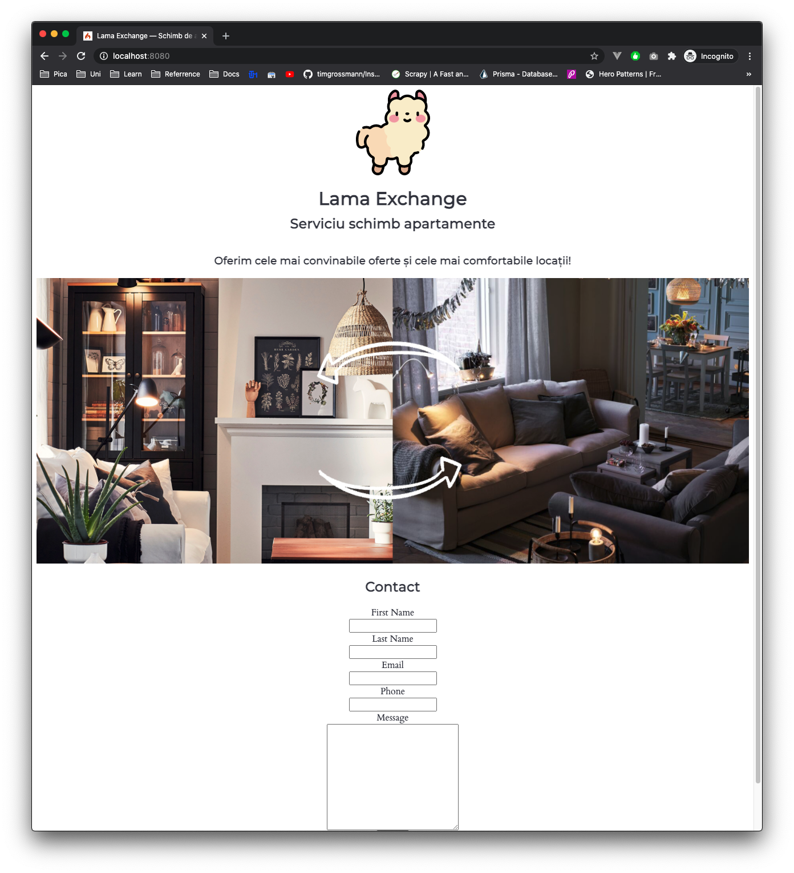
Interfața Serviciului
Conține:
Datele despre serviciu
Imaginea sugestivă
Forma de contact

Slide 7
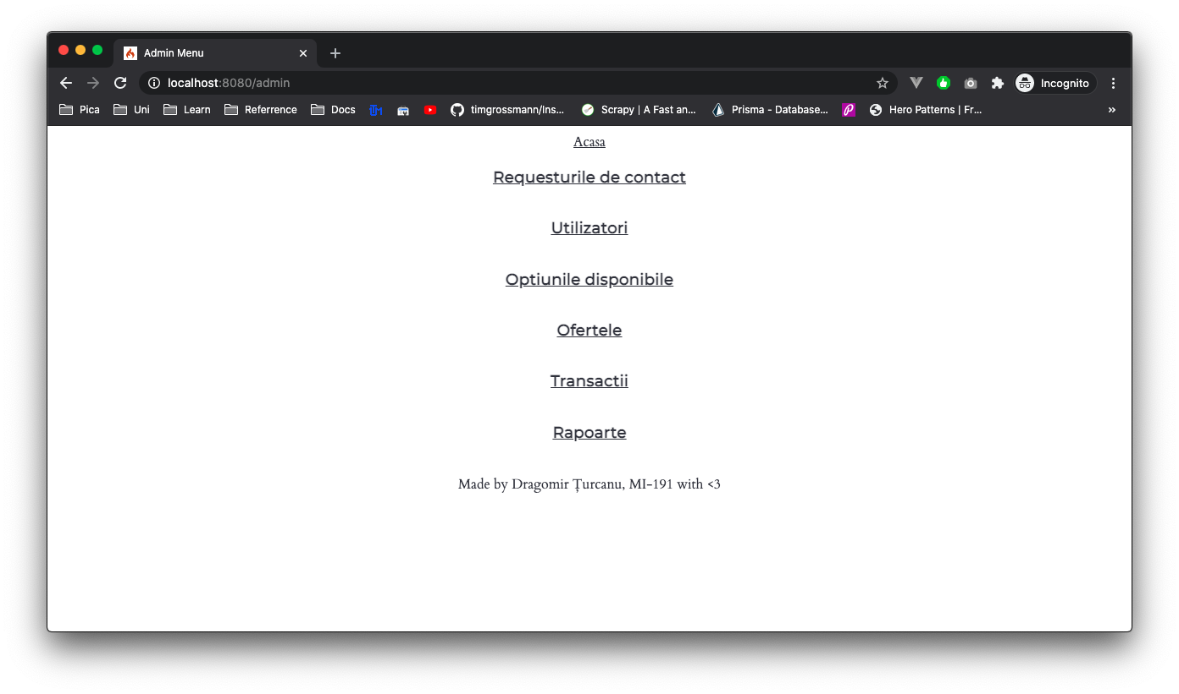
Interfața Administratorului

Slide 8
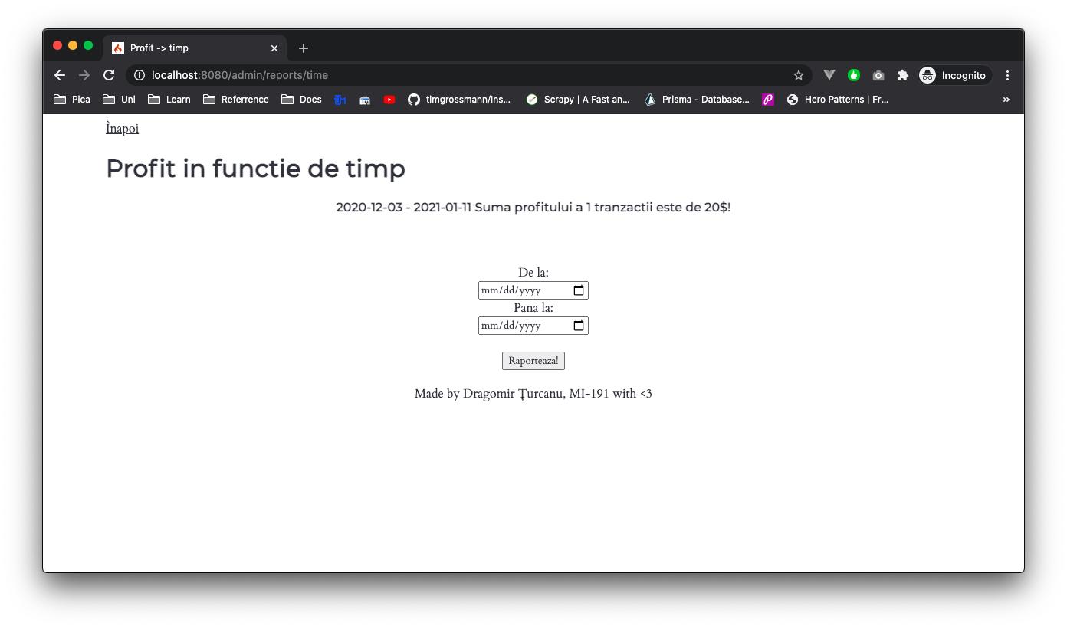
Raportare

Slide 9
Concluzie
Serviciul dat cu certitudine simplică procesul de cazare în regiuni noi pentru cei aventuroși și curioși. Astfel este posibilă dezvoltarea domeniului turismului și prin urmare a prosului software propus, pentru crearea unor noi business soluții.

